Slide 1


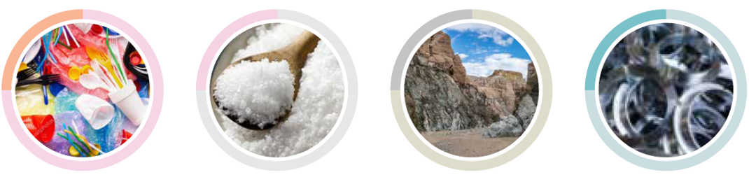
الباب الأوَّل: رِحلة الى عالَم المَواد والمُنتَجات
الفصل الثاني: عالم الصخور والأتربة
الصفحات: 45-28
Notes:
עולמנו הפיזי, הטבעי והמלאכותי, מושתת על חומרי הסלע של כדור הארץ. הסלעים והקרקעות הם חומרים טבעיים שאינם חיים, וכחומרים הם ניתנים לזיהוי על פי תכונותיהם הייחודיות. בבדיקת שדה, מזהים סלעים באמצעות תכונות, כגון: תגובה לחומצה מלחית מהולה, עיסתיות וקשיות. בני האדם משתמשים בסלעים בעיקר כחומר לבנייה ולהפקת חומרים שונים. קרקעות הן תוצר בליה של סלעים (מכנית, כימית וביו-כימית) ומזהים אותן באמצעות תכונות, כגון: גודל, גרגיר וחלחול וכן באמצעות סוג החומר (כגון: חרסית וקוורץ). הקרקעות הן אוצר חיים – ללא קרקע צמחי יבשה לא יוכלו להתקיים ולא נוכל לקיים חקלאות. .22.. / / ,j kk k

Slide 2
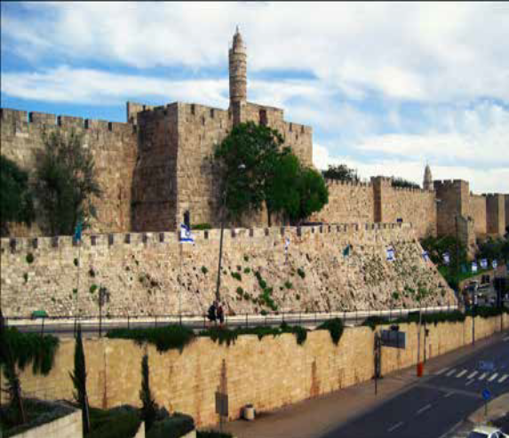
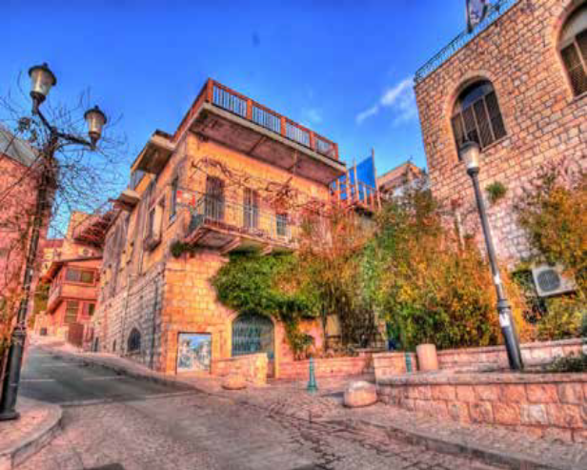
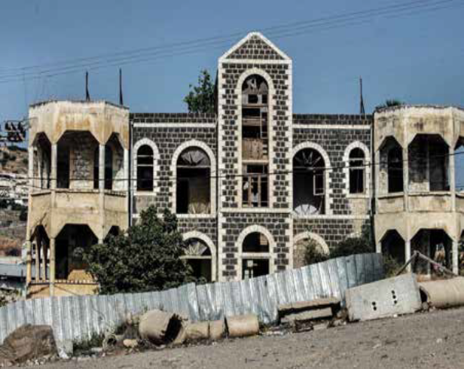
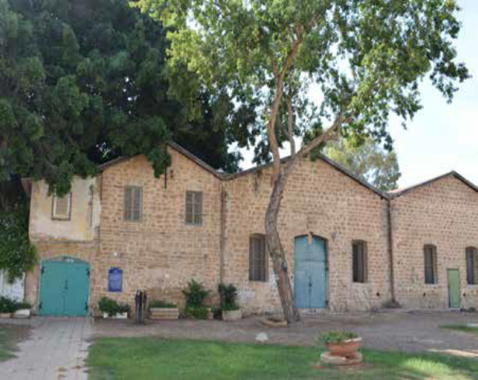
عالم الصخور والأتربة
أحضِروا لَنا حِجَارَة
أسوار المدينة القديمة- القدس
حي الفنانين- المدينة القديمة، صفد
مبنى معصرة- يكفي يسرائيل
بيت النابلسي- طبريا
صفحة 28
Notes:
פתיחה לפרק ב
הפרק עוסק בשתי קבוצות חומרים הקשורות זו לזו: סלעים והקרקעות שנוצרות מהם. הפרק עוסק באפיון תכונות הסלעים והקרקעות ובשימושיים בהם וכן בהשפעות הסביבתיות. הרחבה על ההשפעות הסביבתיות ועל הפתרונות הטכנולוגיים וההתנהגותיים נעשית בשער "משאבי טבע – אדם וסביבה". מקור מידע לפרק זה: סלעי קיומנו, אור אליאסון, מכון דוידסון, הזרוע החינוכית של מכון ויצמן.
הפתיחה של הפרק משמשת כמארגן מוקדם של התכנים הנלמדים בפרק. הפתיחה מציגה את השימוש הנרחב באבן טבעית בעבר ואת השימוש בחומרי בנייה חדשים שמקורם אף הוא מסלעים.
חומות העיר העתיקה: https://www.youtube.com/watch?v=8Ou4BKbqAS4
סמטאות צפת: https://www.youtube.com/watch?v=ap7uz1lgr4U
טיול בעיר העתיקה https://www.youtube.com/shorts/uQU5zH1Cemg
גורדי שחקים
https://www.youtube.com/shorts/Rm8eXWyyq-U
בניה מודרנית
https://www.youtube.com/watch?v=KOLHBiREh8g

Slide 3
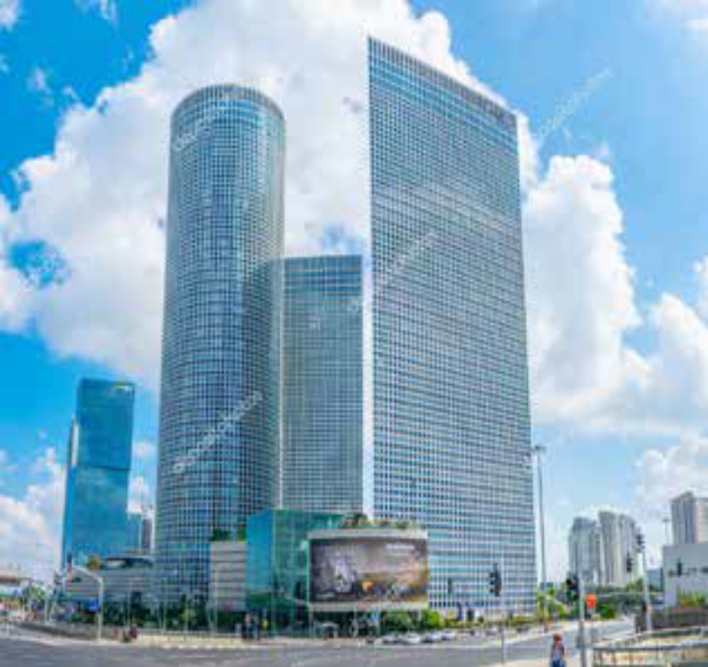

صفحة 29
Notes:
השאלות המופיעות בתבנית "שיח בכיתה" נועדו לבירור ידע מוקדם וליצירת גירוי ללמידה.
בשלב זה יש לאסוף תשובות מהתלמידים מבלי להיות שיפוטיים ומבלי לתת להם את התשובות. התשובות לשאלות תתבהרנה תוך כדי לימוד הפרק.

Slide 4

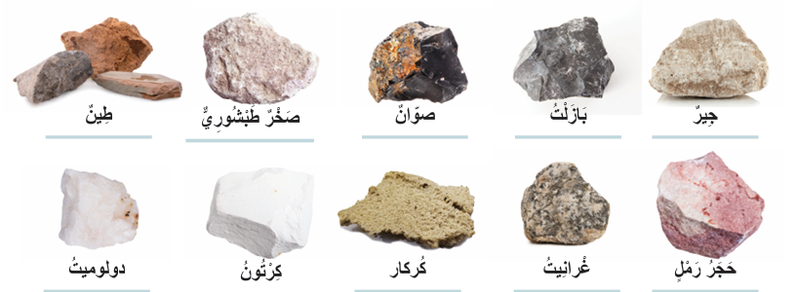
أنواع صخور
صفحة 30
Notes:
תת הפרק עוסק בציוני הדרך הבאים: סוגי סלעים, כגון: גיר, בזלת, צור, כורכר, אבן חול, גרניט. יש להכיר שלושה סוגי סלעים לפי אזורי מגורים. תכונות סלעים: מבנה (גרגירי, גבישי), עיסתיות, צבע, קשיות, תגובה לחומצה; שימושים בסלעים, כגון: יצירת משטחים למטבחים, לבנים לריצוף מדרכות ולבניית בתים. המחיר הסביבתי מטופל בשער "משאבי טבע – אדם וסביבה " מתוך תכנית הלימודים. סלעים הם חומרים טבעיים מוצקים, וכחומרים הם ניתנים לזיהוי על פי תכונותיהם השונות.

Slide 5



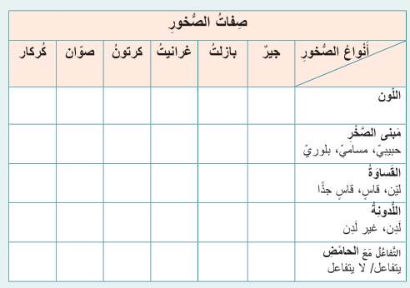
كونوا علماء وعالمات جيولوجيا وافحصوا الخصائص الآتية في كل صخر من أنواع الصخور : اللون، مبنى الصخر، القساوة، اللّدونة (العجينيَّة)، التفاعل مع الحامض المخفَّف (الليمون).
أجيبوا عن البنود4-1 في الصفحات 33-31.
Notes:
במשימה התלמידים מרחיבים את מעגל ההיכרות עם תכונות החומרים (קשיוּת מבנה הסלע, עיסתיוּת, תגובה לחומצה) תוך התוודעות לעולם הסלעים. ההבניה שלכל אחת מהתכונות נעשית באמצעות תצפיות וניסויים. על התלמידים לזהות שלושה סלעים לפי אזור מגורים. יש לשיים את שמות הסלעים באמצעות פתקית ,וכן לעדכן את הטבלה בהתאם לסוגי הסלעים הנבדקים.
לעִִתים החלק החיצוני של הסלע עובר התחמצנות (מתרכב עם חמצן). כדי לגלות את הצבע האמיתי חשוב ללטש את השִִכבה החיצונית. בגלל תהליכי בליה שעוברים סלעים (למשל, שחיקה) אין משתמשים בתכונת המרקם לזיהויים. נוהגים
להשתמש בתכונה שנקראת מבנה הסלע, כפי שמתואר במשימה
המושג גביש מבחינה כימית אינו מוכר לתלמידים. גביש הוא מבנה מוצק שבו האטומים או המולקולות מסודרים בתבנית קבועה וחוזרת על עצמה. המבנה הגבישי בולט מאוד בגרניט.
בעת ביצוע הבדיקה יש לשים לב לכך שהתלמידים אינם מערבים את תכונת הקשיוּת בתכונות שקשורות לכאורה לקשיוּת, דוגמת הפריכות/פרירות או הקלות שבה ניתן לשבור את החומר (שבירות). זכוכית, למשל, ניתנת לשבירה ,אך קשה מאוד לחרוץ אותה – היא קשה יותר ממסמר הברזל.
את תכונת העיסתיוּת אפשר לבדוק בעזרת הרטבה של סלעים במים.
סלעי החרסית נעשים עיסתיים במגע עם מים.
סלע עיסתי הוא סלע שניתן ללוש אותו כמו בצק.
להמחשת התכונה מומלץ לצייד את הלומדים בחומר ("חֵֵמר")שמשמש את הקדרים בעבודות הקרמיקה. קל ללוש את החרסית ולעצב ממנה צורות למיניהן.
תשובות לשאלה 4 (שימוש במיומנות ההשוואה): א. לכל סלע יש צבע ייחודי משלו. ב. לגיר ולגרניט יש מבנה גבישי. הגבישים של הגיר קטנים מאוד. ג. קשים מאוד: גרניט, צור ובזלת; סלעים רכים: חרסית וקרטון. ד. חרסית. ה. גיר,
קרטון, כורכר. ו. זוהי הסקת מסקנות מטבלה: בצבע, במידת הקשיות, במבנה (גרגירי, נקבובי, גבישי), בתגובה לחומצה מהולה, בעיסתיות.

Slide 6

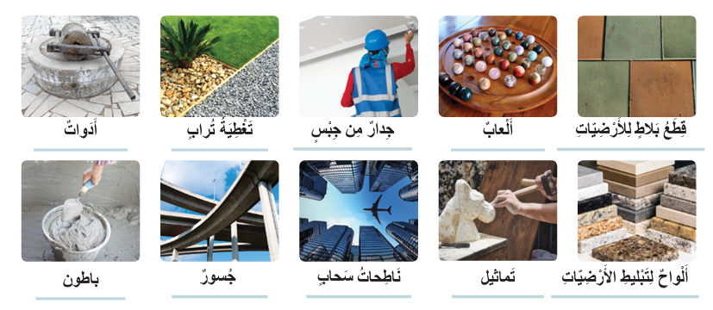
Notes:
לסלעים יש מגוון רחב של שימושים. בעבר השתמשו בסלעים טבעיים בעיקר לבנייה. גם כיום יש שימוש רב מאוד בסלעים בתחום הבנייה. מסלעים מפיקים חומרים שמהם מייצרים לבֵֵנים, מרצפות, וּמִִשְְטחים לציפוי של בתים, אשר מהם בונים בניינים גבוהים וגשרים וסוללים כבישים.
מעפרות המתכת (סלעים) מפיקים מתכות.

Slide 7
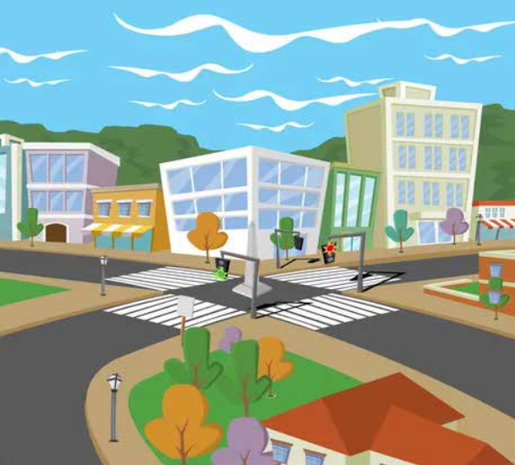

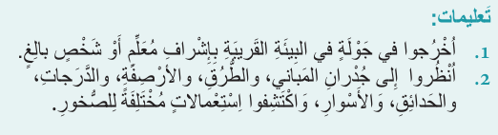
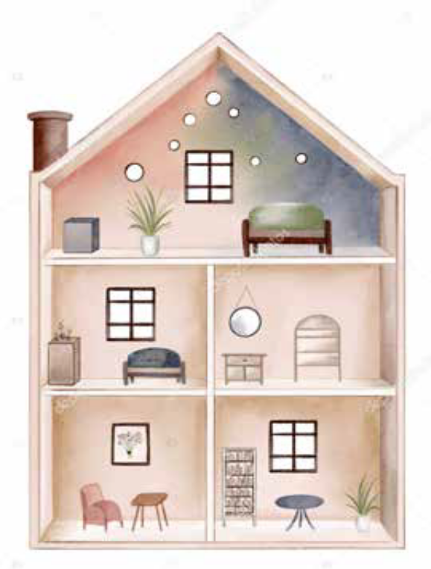
أكملوا حل بنود المهمة في الصفحات 35-34.
إقرؤوا قطعة المعلومات أعطونا الصخور صفحة 35 وأجيبوا عن الأسئلة 1-3
Notes:
הדרך הטובה ביותר להתוודע לסלעים ולקרקעות ולתופעות היא באמצעות סיור. בכל סביבה ניתן למצוא סלעים/אבנים, קרקעות ומוצרים שעשויים מהם )חומות, גדרות אבן, אריחים, לבנים, כלי אוכל, כלי נוי(. לסיור יש ערך מוסף רב בעיקר מן ההיבט החווייתי, אך חשוב להדגיש בסיור כזה את הערך הלימודי, תוך התייחסות לסיור כאל מערך של איסוף וארגון ראשוני של מידע. חשוב על-כן לשתף את הילדים בשיקולים לבחירת המסלול, בדרכי הארגון של התצפיות שעורכים בשדה, בארגון של רישום הממצאים ובאיסוף המדגמים ותיוגם. עריכת סיור לאחר תכנון מפורט והשלמת הסיור בסיכום נאות של הנתונים שנאסף ישיגו את המטרה הלימודית לצד התוספת החווייתית.

Slide 8
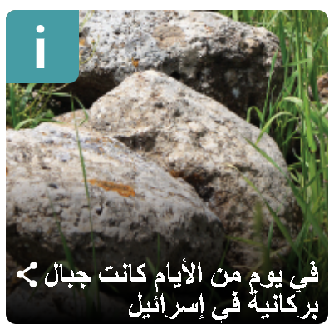
مهمة محوسبة
Notes:
באתר במבט מקוון, יחידת התוכן משאבי טבע, משימה: סיפורם של סלעי הבזלת, המשימה עוסקת בתכונות הבזלת בהקשר להרי געש, תוך חקירתה באמצעות תכונות של סלעים והשוואתה לסלעים אחרים (קשיות, עיסתיות, תסיסה בחומצה).

Slide 9




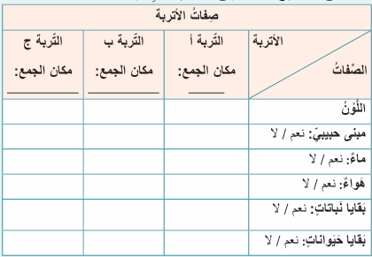

إعملوا بحسب التعليمات ونفِّذوا قسمي المهمة.
صفحة 36
Notes:
תת הפרק עוסק בציוני הדרך הבאים: "מקור הקרקע: בליה של סלעים; מרכיבי הקרקע (גרגירים, שרידי צמחים ובעלי חיים, אוויר ומים); סוגי קרקע (קרקע חולית, קרקע חרסיתית) וההבדלים במבנה (גודל גרגיר) ובתכונות (חלחול, עיסתיות); שימושים בקרקע לצרכי חקלאות ולכרייה של חומרי בנייה; מחיר סביבתי ופתרונות לשמירה על הסביבה." מתוך תכנית הלימודים.
קרקעות הן מרכיב מוצק טבעי בסביבה שבה אנו חיים. קרקעות נוצרות בעקבות תהליכי בליה של סלעים. לקרקעות יש חשיבות חיונית ביותר לקיומם של צמחים ושל כל מארג המזון. תת פרק זה עוסק בהיכרות עם קרקעות ותכונותיהן וכן בשימושי הקרקע ובחשיבותה לבני האדם. פעילות זו תבוצע בסביבה הקרובה לבית הספר. אפשר למצוא קרקעות: בגינה, בצידי דרכים, בחורשה, בגן הציבורי, בעציצים ועוד. לביצוע המשימה חשוב להצטייד בכלים לאיסוף דוגמאות של קרקעות וכן במגדלת ובמצלמה. לחלופין אפשר לבקש מהתלמידים להביא מעט קרקע מסביבת המגורים שלהם.
תשובות: 3.א: חולית – צהבהב, חרסיתית – חום. 3.ב: לקרקע מבנה גרגירי. 3.ג: כאשר שופכים מים על קרקע נפלטות בועות אוויר. האוויר תפס מקום ברווחים שבין גרגירי
הקרקע.
3.ד: אם שמים שקית סגורה שבתוכה קרקע בשמש אפשר לראות טיפות מים קטנטנות בתוך השקית. דרך נוספת היא שקילה של הקרקע לפני ואחרי הייבוש. 3.ה: הקרקעות מכילות שרידים של צמחים – אלה מהווים את המקור לחומרים האורגניים
שבקרקע. 3.ו: הקרקעות מכילות שרידים של בעלי חיים – אלה מהווים את המקור לחומרים האורגניים שבקרקע.

Slide 10
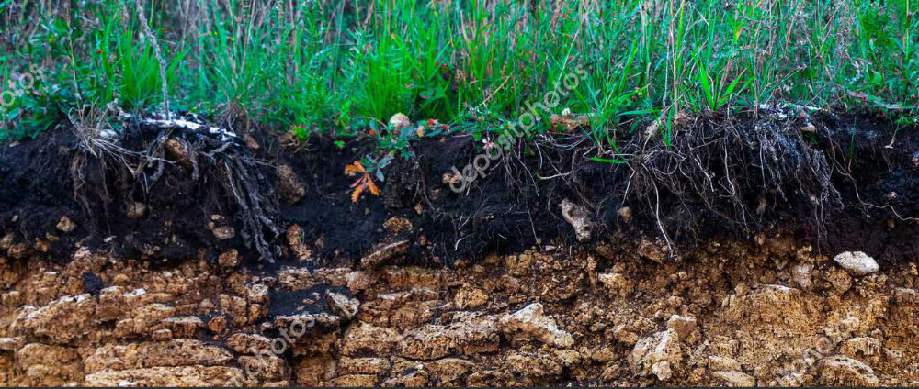
اقرؤوا قطعة المعلومات التربة التي تحت أقدامنا صفحة 37 وأجيبوا عن الأسئلة أ-ج في هذه الصفحة.
Notes:
תשובות: 4.א: בודקים אילו תכונות חוזרות על עצמן בכל הקרקעות ואז עורכים הכללה בדרך של אינדוקציה (מהפרטים אל הכלל). תכונות משותפות של קרקעות: מבנה גרגירי, מכילות: אוויר, מים, שרידי בעלי חיים וצמחים. 4.ב: הקרקעות
שונות בצבע. בהמשך התלמידים יבינו שקרקעות נבדלות זו מזו בגודל הגרגיר וכן במידת חלחול המים.
שימו לב: המושג קרקע הוא מושג כולל. כל הקרקעות מאופיינות בעזרת התכונות שמוצגות בעמודה הימנית של הטבלה. קרקעות, כפי שנראה בהמשך, נבדלות ביניהן בהרכב החומרים, בגודל הגרגיר, במידת העיסתיות ובקצב חלחול המים.
תשובות: א. קרקעות נוצרות מבליה מכנית וכימית של סלעים (לתלמידים להשתמש במילה התפוררות). ב. תוצר הבליה של הסלעים הוא גרגירים. ג. מים (השקיה, משקעים, מי תהום – מים חודרים אל הרווחים שבין הגרגירים). כמות המים בקרקע תלויה בתנאי האקלים וסוג החומרים שמרכיבים אותה. אוויר (האוויר חודר אל הרווחים שבין הגרגירים). צמחים (צמחים שגדלו על הקרקע או הגיעו אליה על ידי רוח ובעלי חיים), שרידי בעלי חיים (בעלי חיים שהקרקע משמשת להם סביבת חיים או בעלי חיים שעברו במקום). לעִִתים הקרקע מכילה גם שרידים של פעילות האדם (חפצים וחומרים).

Slide 11
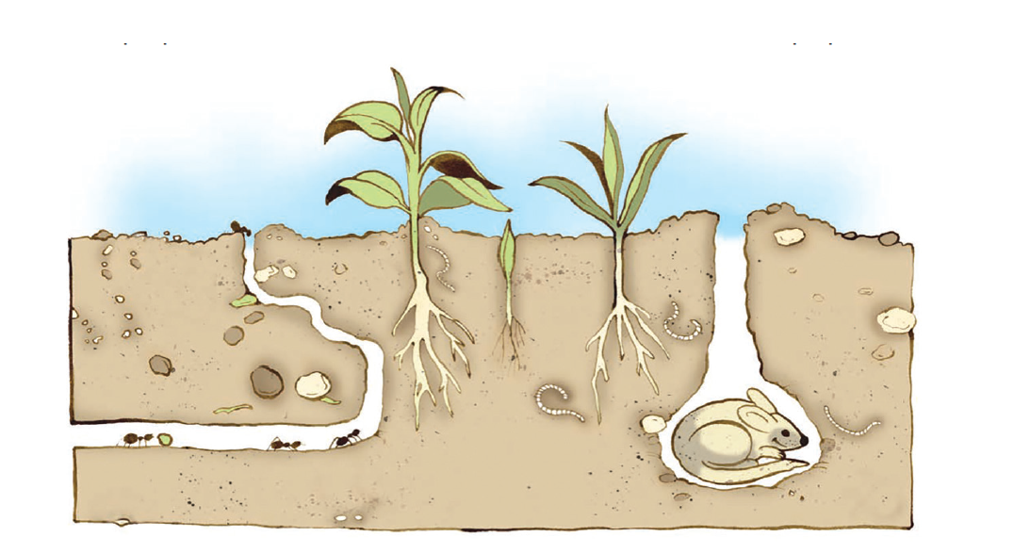
لماذا تُعتَبَر التربة كنز الحياة؟
صفحة 38

Slide 12


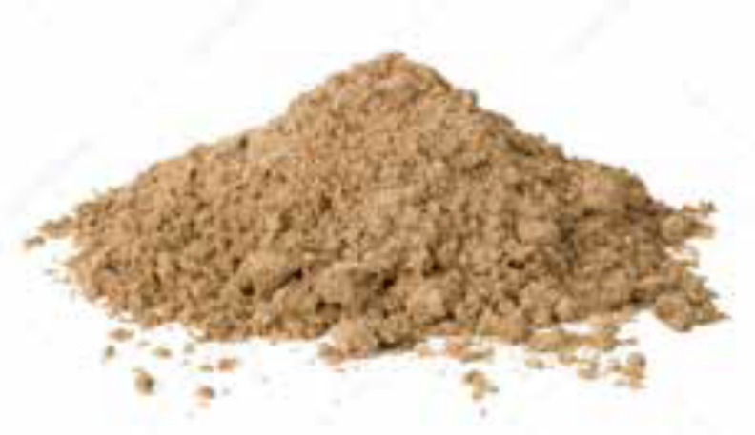
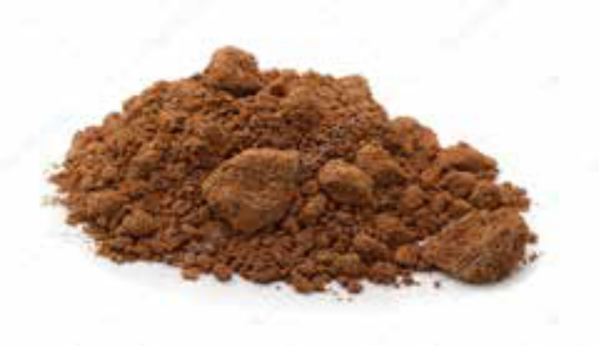
تربة رمليّة
تربة طينيّة
صفحة 38
Notes:
ההבדל הראשון הבולט בין קרקע חולית לבין קרקע חרסיתית הינו גודלם של הגרגירים – בקרקע החולית הגרגירים גדולים יותר, הם סופחים מעט מאוד מים, ובשל הרווחים הגדולים יותר ביניהם, מים מחלחלים דרכם מהר יותר. לעומת זאת, קרקע חרסיתית הינה בעלת גרגירים קטנים מאוד, יש לה יכולת ספיחה גבוהה יותר של מים , ולכן היא הופכת לעיסתית.
קרקעות נבדלות זו מזו ביחסי החומרים המרכיבים אותן - בעיקר במרכיב החולי ובמרכיב החרסיתי. קרקע שעשירה באופן יחסי בחול תיחשב לקרקע חולית וקרקע שעשירה באופן יחסי בחרסית תיחשב לקרקע חרסיתית. במשימה הלומדים מאפיינים את הקרקע החולית ואת הקרקע החרסיתית בשלוש תכונות: גודל גרגיר, עיסתיוּת וחלחול. כל אחד מחלקי המשימה עוסק בתכונה אחת

Slide 13


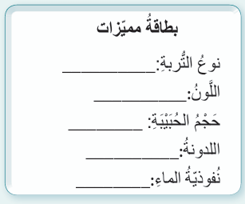
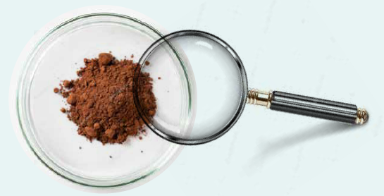
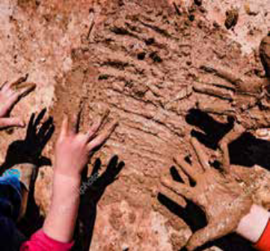
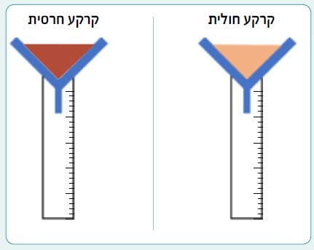
صفحة 39
Notes:
מאפיינים תכונות של קרקעות באמצעות עריכת תצפית

Slide 14
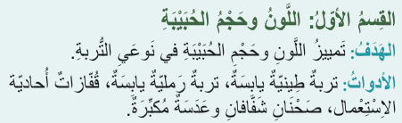
أجروا المشاهدة وأجيبوا عن البنود 1-2 في التعليمات صفحة 39.

Slide 15
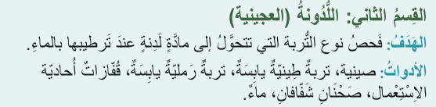
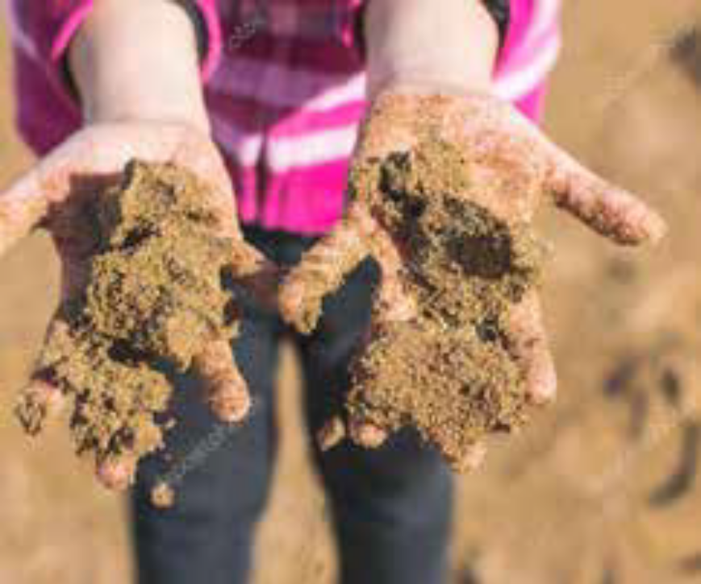
أجروا المشاهدة وأجيبوا عن البنود 1-5 في التعليمات صفحة 39.

Slide 16
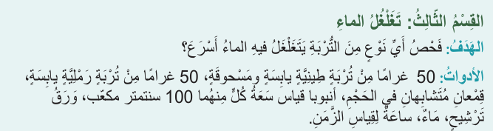
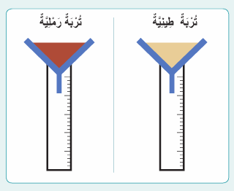
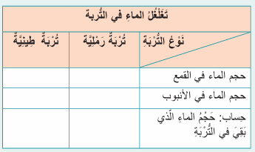
أجروا التجربة صفحة 40.
Notes:
המשימה מזמנת ביצוע של ניסוי מדעי מבוקר. בטרם ניגשים לביצוע הניסוי חשוב לעודד את הלומדים להעלות רעיונות לקבלת התשובה שמוצגת במטרת הניסוי. בניסוי משווים את מהירות (נפח המים ביחידת זמן) החלחול של מים בין קרקע
חרסיתית לקרקע חולית. חשוב לעודד בנות להיות ראשת קבוצה ולחלק תפקידים בקבוצה.
א. ההפרש בין כמות המים שנמזגה לכמות המים שנמדדה בכוס כעבור 3 דקות. ב. במשורה שבמשפך שבה הייתה קרקע חולית. ג. כל קבוצה מהווה חזרה לניסוי. חשיבות החזרות כדי לבדוק האם התוצאות חוזרות על עצמן ואינן מקריות. זהו תיקוף התוצאות והמסקנות. ד. בקרקע החולית. נפח המים שנשאר בקרקע הוא קטן יותר. ה. הרווחים בין הגרגירים של החול גדולים בהשוואה לרווחים שבין גרגירי החרסית מה שמאפשר מעבר של מים מהיר יותר.

Slide 17
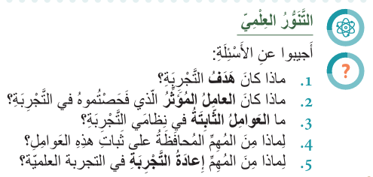

صفحة 40
Notes:
אוריינות מדעית: 1. באיזה סוג קרקע מחלחלים יותר מים? 2. סוג הקרקע. 3. נפח המים שנמזגו לכל משפך ) 50 סמ"ק(, כמויות זהות של הקרקע ( 50 גרמים), אותו סוג וגודל משפך, זמן (3 דקות). 4. כדי להיות בטוחים שרק הגורם הנבדק הוא הגורם שהשפיע על תוצאות הניסוי, ולא כל גורם אחר. היבט זה טופל בפרק עולם המתכות. 5. החזרות חשובות כדי לוודא שהתוצאות חוזרות על עצמן והן אינן מקריות.

Slide 18
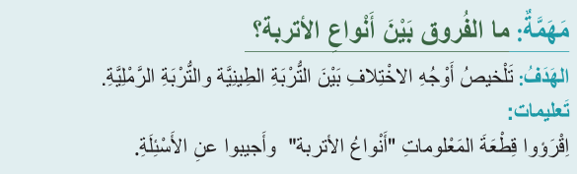
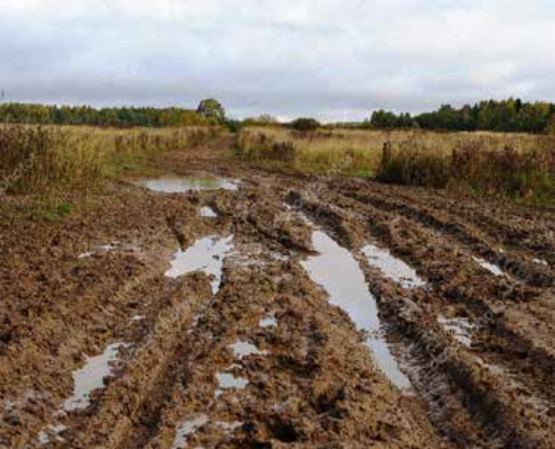
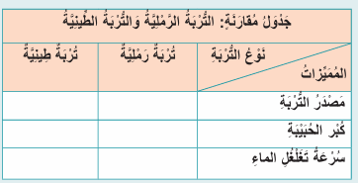
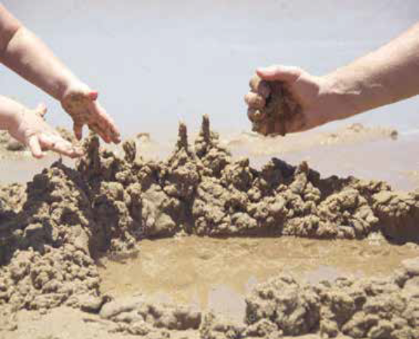
تربة طينيَّة
تربة رمليَّة
صفحة 41
Notes:
אפיון הקרקעות וזיהוין נעשה בדרך התנסותית המשלבת את מיומנות החשיבה השוואה. התלמידים בודקים באופן שיטתי את הקרקעות לפי סדרת תכונות נתונה (צבע, גודל גרגיר, הימצאות שרידים של יצורים חיים, הימצאות של אוויר ומים) ומגדירים מהי קרקע על פי מכלול תכונותיה.

Slide 19

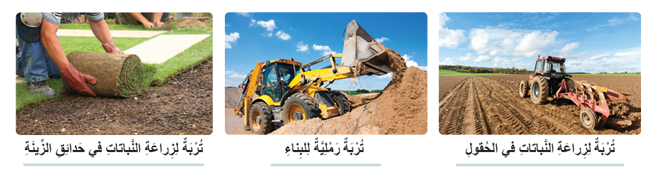
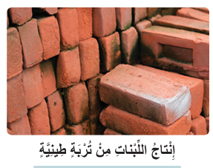
صفحة 42
Notes:
האדם מנצל את הסלעים והקרקעות לרווחתו, אך יחד עם זאת, השימוש בהם יכול לגרום לנזק לסביבה. נקודה זו מטופלת בהרחבה בשער משאבי טבע – אדם וסביבה.

Slide 20

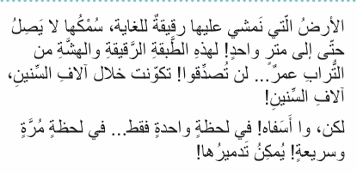
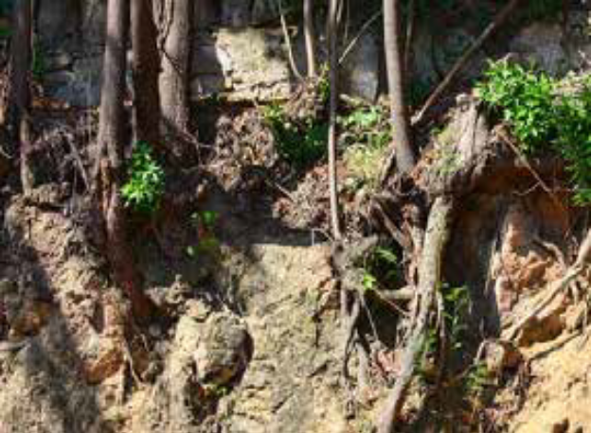
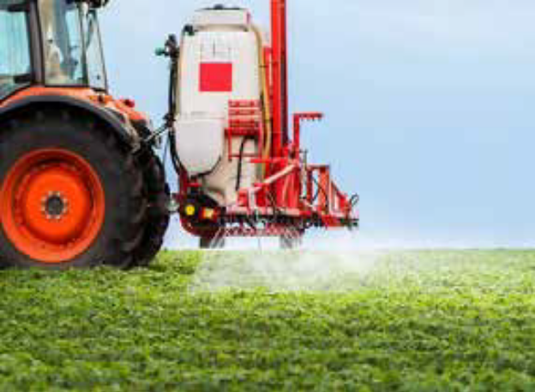
انجراف التربة
رشّ المبيدات
اقرؤوا قطعة المعلومات الضرر الذي يصيب الأتربة صفحة 42 وحلُّوا الألغاز صفحة 43.
Notes:
מקיימים דיון בשאלה:מהן הפעולות שפוגעות בקרקעות?
לאחר מכן פונים לפעילות בספר.

Slide 21
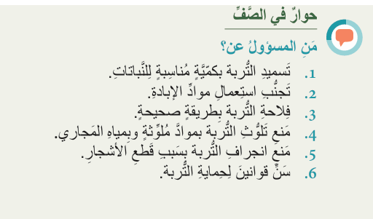

أجيبوا عن البنود 5-1 في اطار "حوار في الصَّف" صفحة 43.
Notes:
תשובות: 1. חקלאים, 2. חקלאים, 3.חקלאים, 4. רשויות, מפעלים, 5. רשויות, מדינה (נטיעת עצים), 6. המדינה. 7. מקשיבים לתשובות מבלי להיות שיפוטיים. בשער "בריאות – מים ומזון" נלמד על הקשר בין ה
מטרת התבנית הזו היא לקיים שיח בכיתה - מורה ותלמידים. צריך לשקף את השאלות ולהנחות את המורה לקיום שיח. אין הכוונה שיענו על השאלות במחברת.קטנת הצריכה של מזון לשמירה על הקרקע.

Slide 22
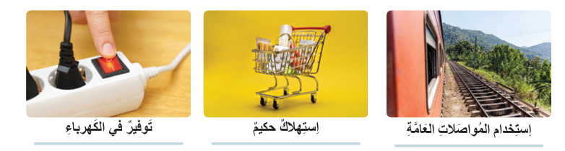
ماذا نستطيع أن نفعل؟
Notes:
תשובות: 1. חקלאים, 2. חקלאים, 3.חקלאים, 4. רשויות, מפעלים, 5. רשויות, מדינה (נטיעת עצים), 6. המדינה. 7. מקשיבים לתשובות מבלי להיות שיפוטיים. בשער "בריאות – מים ומזון" נלמד על הקשר בין הקטנת הצריכה של מזון לשמירה על הקרקע.
מקיימים דיון בשאלה: כיצד אנו יכולים לעזור בשמירה על קרקעות וסלעים

Slide 23
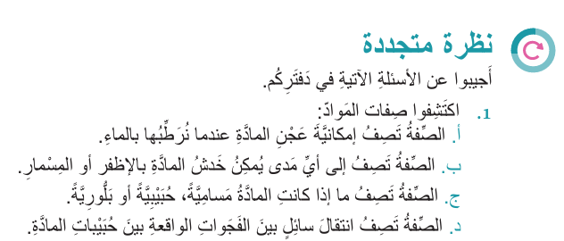
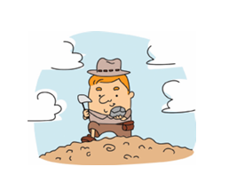
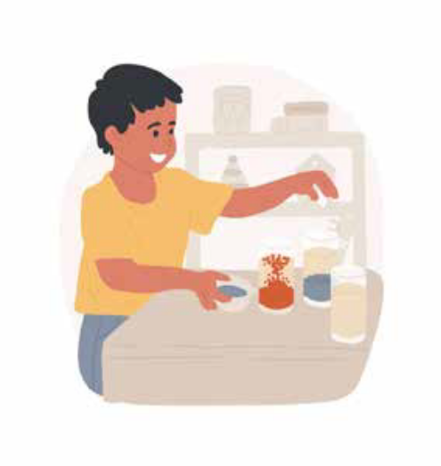
أجيبوا عن أسئلة " نظرة متجددة " في هذه الصفحة.
صفحة 44
Notes:
השאלות/המשימות שמופיעות בתבנית זו מיועדות לבדיקת ביצועי הבנה ולפיכך יש להן פוטנציאל להערכה מעצבת.
בניגוד להערכה מסכמת שהיא הערכה לצורך סיכום שלב הלמידה. הערכה מעצבת היא הערכה שבמסגרתה קיים משוב
מתמיד ומתחולל תהליך למידה מתמשך.
תשובה לשאלות 1: א. עיסתיות, ב. קשיות, ג. מבנה הסלע, ד. חלחול 2: בזלת. 3: א. חול בחוף הים וחרסית באפיק הנחל. ב. באפיק הנחל. באפיקי הנחל נמצאת קרקע חרסיתית. קרקע חרסיתית סופחת מים והופכת
לבוץ. ג. כדור החול יתפורר לגרגירים, ואילו כדור החרסית יתרסק לגושים. 4: חומרים. א. חרסית, ב. חול, ג. מבנה, ד. גרניט, ה. אוויר, ו. מגדלת
תשובה לשאלה 5: א. החום היא הקרקע, הירוק הם הצמחים שגדלים על הקרקע. בלי צמחים (יצרני המזון) אין קיום לבעלי החיים. ב. זהו תרגיל של היסק לוגי. אם א גורם ל-ב, ו-ב גורם ל-ג אז א גורם ל-ג. כלומר, בלי קרקע אין חיים
לצורות החיים שעל פני כדור הארץ (לפחות לאלה שמתקיימים על פני היבשה).

Slide 24
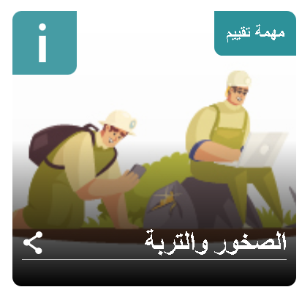
Notes:
המשימה בודקת שליטה בציוני הדרך הבאים:
סלעים
- סוגי סלעים: גיר, בזלת, צור, כורכר, אבן חול, גרניט
> הערה: יש להכיר שלושה סוגי סלעים לפי אזורי מגורים.
- תכונות סלעים: מבנה (גרגירי, גבישי), עיסתיות, צבע, קשיות, תגובה לחומצה
קרקעות
- מקור הקרקע: בליה של סלעים
- מרכיבי הקרקע (גרגירים, שרידי צמחים ובעלי חיים, אוויר ומים)
- סוגי קרקע (קרקע חולית, קרקע חרסיתית) וההבדלים במבנה (גודל גרגיר) ובתכונות (חלחול, עיסתיות)
השפעת האדם על הסביבה
- שימושים במרכיבי סביבה לא חיים (דוממים)
- סלעים, לדוגמה: משטחי עבודה במטבחים, לבנים לריצוף מדרכות ולבניית בתים.
המחיר הסביבתי
- סלעים: מפגעים בעקבות חציבה
- רעש, אבק, פגיעה בנוף.
פתרונות לשמירה על הסביבה
- סלעים: שיקום מחצבות ונוף

Slide 25
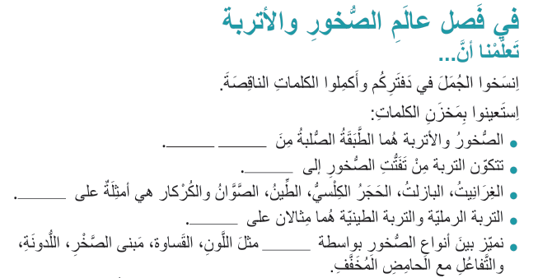
أكملوا الكلمات الناقصة في باقي الجُمل.
Notes:
לסיכום הפרק אפשר לבקש מהתלמידים להביא דוגמאות למשימות שבעזרתן אפשר לאמת את היגדי הסיכום.
אפשר לבקש מהתלמידים לחבר שאלות להיגדי הסיכום.
השלמת המילים: כדור הארץ, גרגירים, סלעים, קרקעות, תכונות, חלחול, בנייה, מזון, סביבה

Slide 26
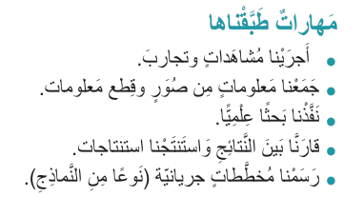
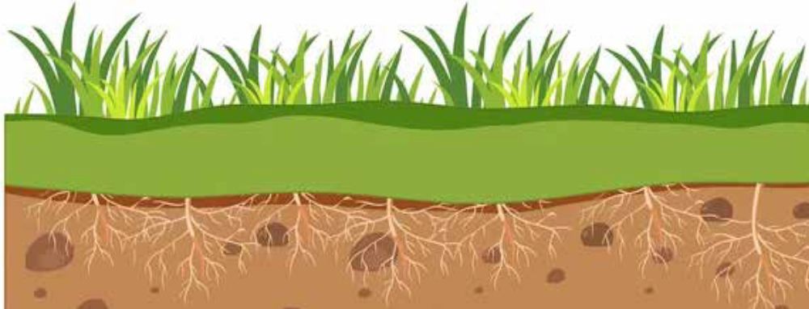
Notes:
לסיכום הפרק אפשר לבקש מהתלמידים להביא דוגמאות למשימות שבעזרתן אפשר לאמת את המיומנויות שהפעלנו.
לדוגמה: באיזו משימה ערכנו תצפיות וניסויים?
תשובה: מאפיינים קרקע חרסיתית וקרקע חולית, עמודים 40-39.

Slide 27

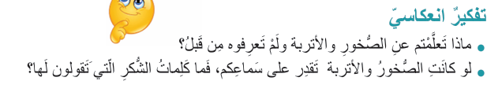

Slide 28

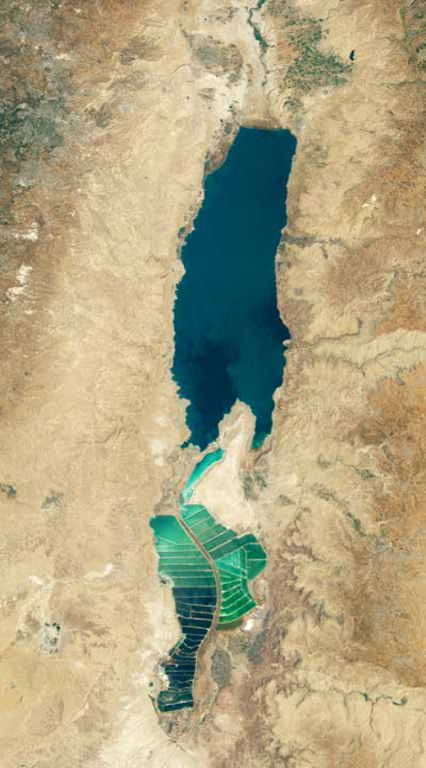
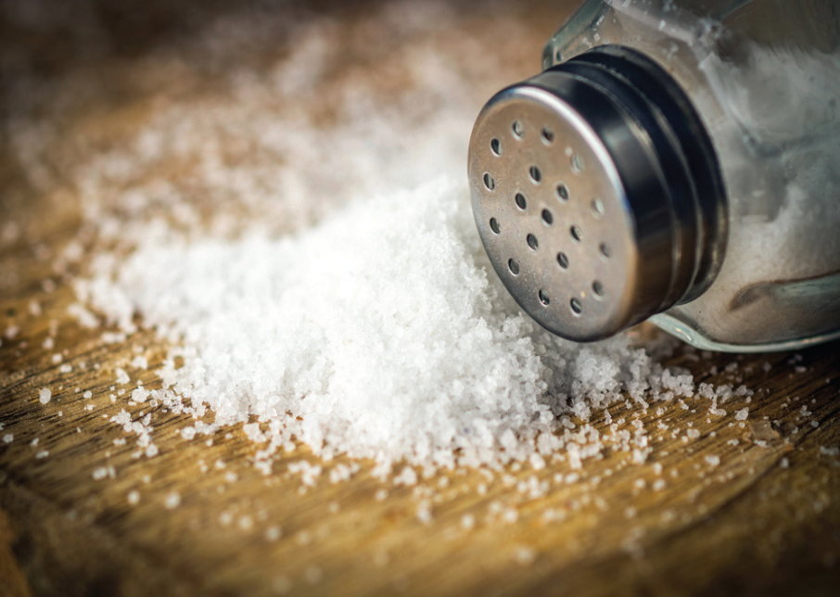
ننتقل للفصل القادم:

